Slide 1
Organic Food Store

Slide 2
动作环境
环境构成
要件

Slide 3
1. 动作环境
分類 | 说明
OS | CentOS
容器服务 | Docker
Java実行環境 | J2SE 8
Servletコンテナ | Tomcat8
Javaライブラリ | Spring MVC
 | MyBatis
データベース | RDS MySQL
オンメモリキャッシュ | Redis
バージョン管理 | GitHub

Slide 4



2. 环境构成
Stomachフロント
Web/AP
DB
UI
Action
BO
DAO
Spring Boot 1.3.2
JDK1.8
开发者
Tomcat 8.5.9/
Nginx1.13.0
MySQL
5.7.17
CentOS 7

Slide 5

2. 环境构成
Eureka Server1
Eureka Server2
M
注册服务
Eureka服务注册管理的集群
注册服务
注册服务
request
Zuul
Server
服务B
服务A
开发者
类似一个网关提供一个供外部调用的统一入口
请求异常使用Hystrix熔断
通过一个可见端口访问服务，但是服务的结构对其不可见。
Feign
Feign提供类似Load Balance的功能

Slide 6
2. 环境构成
Eureka：实际上在整个过程中维护者每个服务的生命周期。每一个服务都要被注册到Eureka服务器上，这里被注册到Eureka的服务又称为Client。Eureka通过心跳来确定服务是否正常。Eureka只做请求转发。同时Eureka是支持集群。 Zuul：类似于网关，反向代理。为外部请求提供统一入口。 Ribbon/Feign：可以理解为调用服务的客户端。 Hystrix：断路器，服务调用通常是深层的，一个底层服务通常为多个上层服务提供服务，那么如果底层服务失败则会造成大面积失败，Hystrix就是就调用失败后触发定义好的处理方法，从而更友好的解决出错。也是微服务的容错机制

Slide 7
3. 要件
会员管理：
地址管理，订单管理，支付管理
会员信息，会员注册，会员登录
购物车：购入一览
shop：产品一览，产品详细
管理员：产品登录，库存管理
配送管理，商品查询

Slide 8
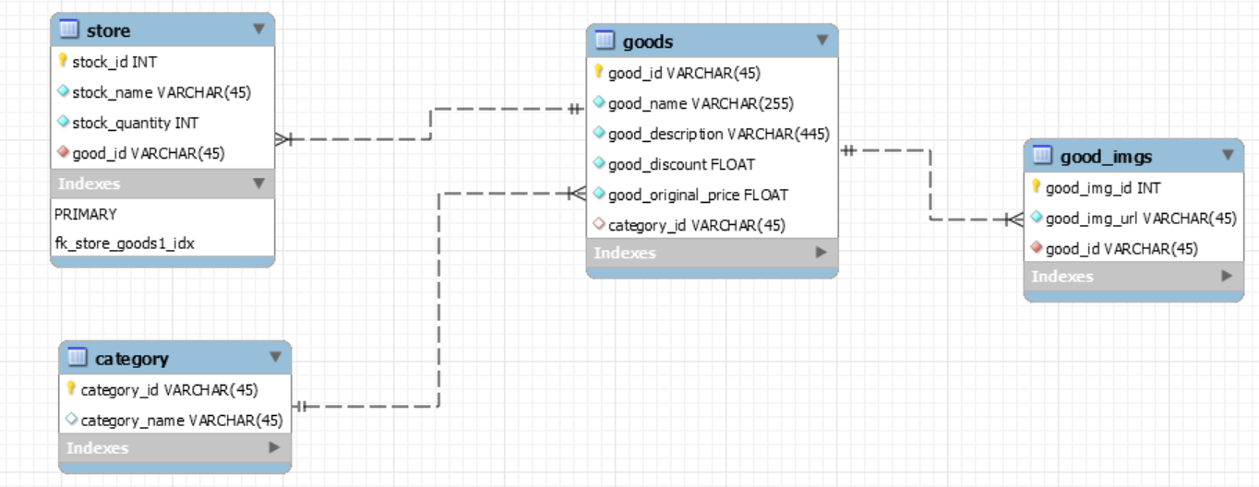
4. 商品（ER设计）

Slide 9
4. 商品（表设计）
商品管理：Goods
good_id 商品ID
good_name 商品名称
good_description 商品说明
good_discount 商品折扣
good_original_price 商品价格
category_id 商品种类ID
商品图片：good_imgs
good_img_id
good_img_url
good_id 商品ID
商品种类
category_id
category_name
商品库存 store
stock_id 库存id
stock_name 仓库名
stock_quantity 库存数量
good_id 商品ID

Slide 10
4,环境设置（mysql）阿里云RDS
hostname：rm-uf6t00e25nxn66cnao.mysql.rds.aliyuncs.com
port：3306
user：root
pwd：Easy2get

Slide 11
5,服务器环境（linux）阿里云ECS
ip：47.93.22.152
port：22
user：root
pwd：Easy2get
推荐ssh链接工具：xshell5

